Slide 1
1조
Eagle Hunter
기획자 김정우
개발자 권오범
디자인 김정민
MINHEEBLOG
(여기에 로고를 넣어주세요)
Notes:
http://minheeblog.tistory.com/category/PPT

Slide 2
CONTENTS
01 02 03 04
게임 개요
김정우 개발일지
권오범 개발일지
김정민 개발일지
- 게임 소개
- 승리 조건
- 게임 플로우
- UI 제작
게임 플로우
몬스터 리스폰
- VFX, SFX 삽입
- 샷건
랭킹 시스템
움직이는
개구리(배경)
- 게임 배경 그래픽
1조
Eagle Hunter
Notes:
http://minheeblog.tistory.com/category/PPT

Slide 3
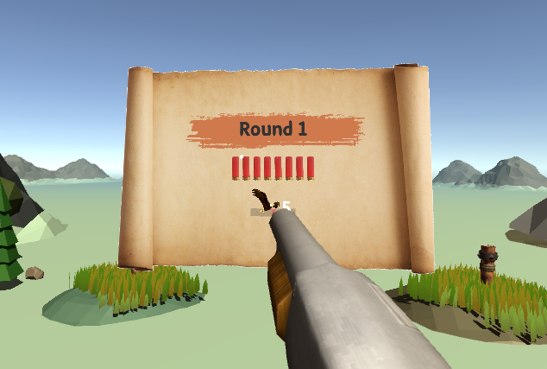
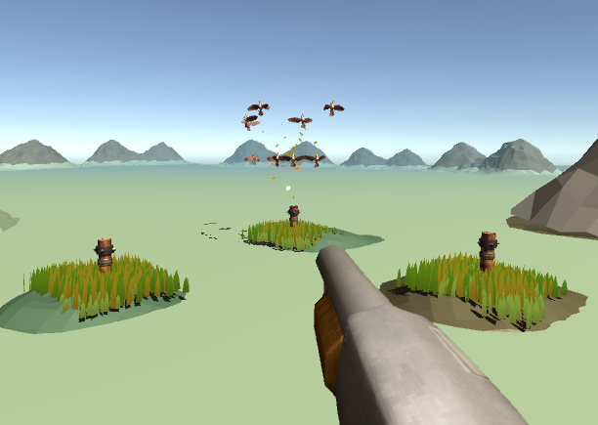
게임 개요
Eagle Hunter
01
게임 개요
1) 게임 소개
농장물을 훼손시키는 새들을 격퇴하자!
2) 승리 조건
① 장탄수 8발
② 목표 처치 수
③ 일정 시간 내
3) 게임 플로우
스테이지 준비 씬
게임 씬
결과 씬
1조
Notes:
http://minheeblog.tistory.com/category/PPT

Slide 4
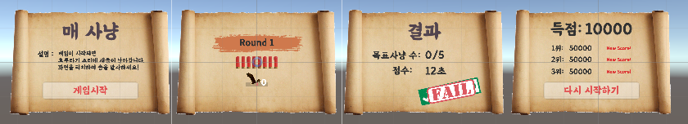
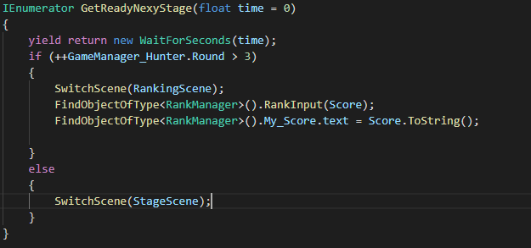
김정우 개발일지
Eagle Hunter
02
UI - 1
Title Scene -> Stage Scene -> Result Scene -> Ranking Scene 순으로
Round가 3번 반복될 때 까지 Stage Scene -> Result Scene 이 반복됩니다.
1조
Notes:
http://minheeblog.tistory.com/category/PPT

Slide 5
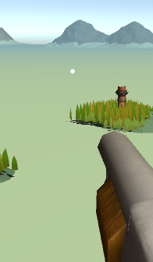
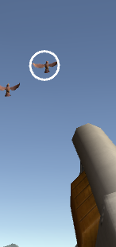
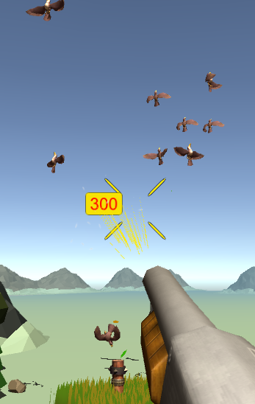
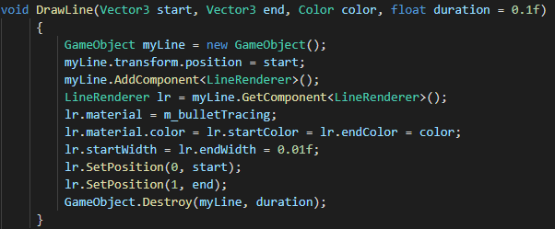
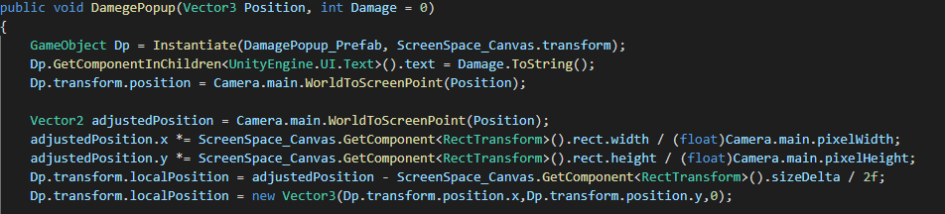
김정우 개발일지
Eagle Hunter
02
UI - 2
화면 정 중앙의 레이캐스트 ( 데미지 100)
화면 정 중앙을 기준으로한 산탄 30발 (데미지 30) 을 표시
어떤 오브젝트에도
타겟팅 하지 않았을 때
메뉴버튼 혹은 몬스터를
타겟팅 하였을 때
총 발사시
몬스터에 데미지를 주었을 때
공격받은 몬스터의 위치를 캔버스 위치로 변환하여
공격받은 데미지 표시
-100 이상의 데미지 : 빨간 Text, 노란 image
-60 이상의 데미지 : 빨간 Text, 흰색 image
-기본 : 검정 Text, 흰색 image
-100 이상의 데미지 : 빨간 크로스헤어
-40 이상의 데미지 : 노란 크로스헤어
기본 : 하얀색 크로스헤어
1조
Notes:
http://minheeblog.tistory.com/category/PPT

Slide 6
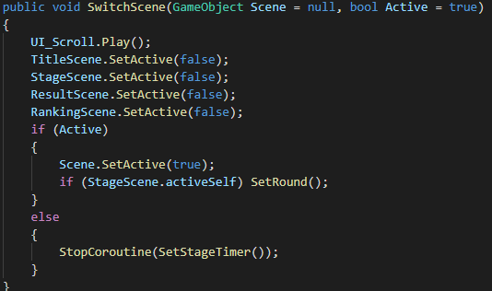
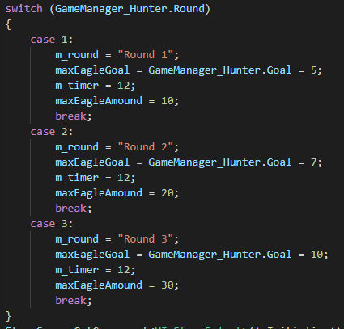
김정우 개발일지
Eagle Hunter
02
게임 플로우-1
게임 내 씬을 구분하는 역할을 하는 UI들을 on/off
게임 Round가 시작될 때 설정되는 난이도 조절
1조
Notes:
http://minheeblog.tistory.com/category/PPT

Slide 7
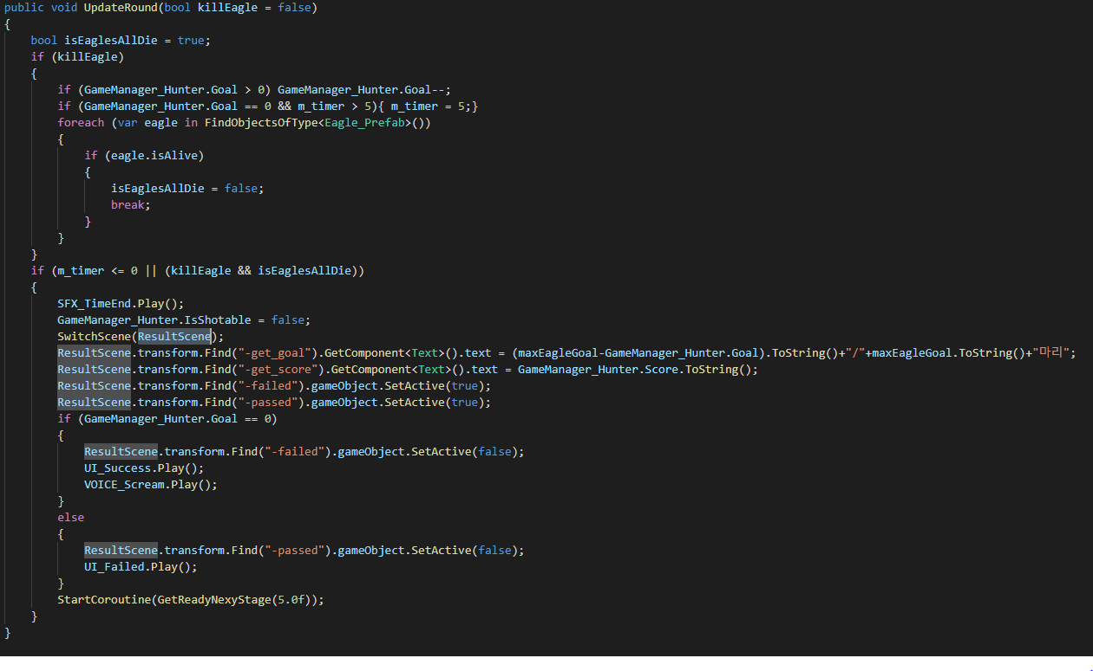
김정우 개발일지
Eagle Hunter
02
게임 플로우-2
게임이 진행중인 상황에서…
① 매를 죽이거나
② 게임 시간이 1초 지날 때마다 호출되어 게임이 끝났는지 확인 합니다.
1조
Notes:
http://minheeblog.tistory.com/category/PPT

Slide 8
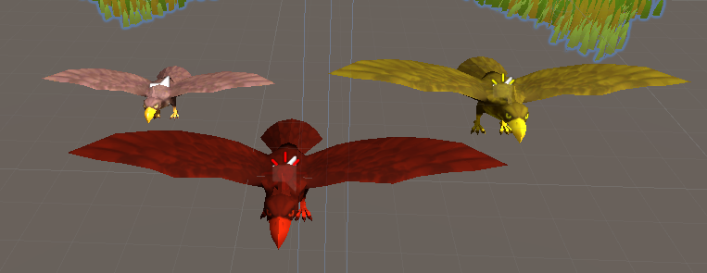
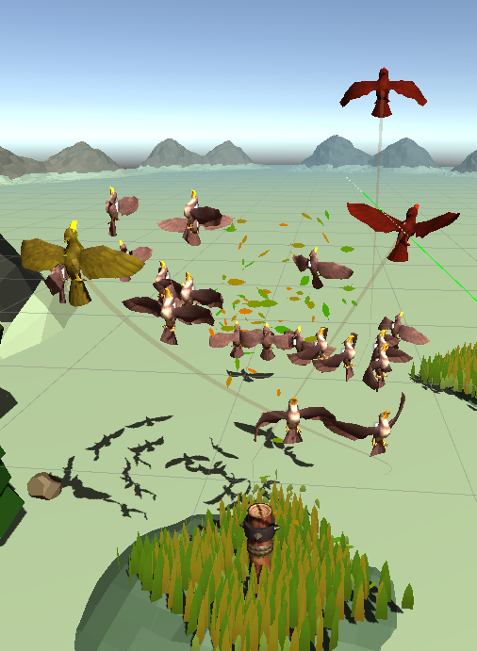
김정우 개발일지
Eagle Hunter
02
몬스터 리스폰
게임이 시작되면…
① 3개의 지역에서 랜덤으로 리스폰 합니다.
② 방향과 속도는 기준치 범위 안에서 랜덤으로 적용됩니다.
③ Round2 부터는 KingEagle과 SpinEagle이 랜덤으로 스폰됩니다.
Nomal_Eagle 체력: 100, 속도 18~29, 점수 1000
King_Ealge 체력: 160, 속도 28~39, 점수 1500 ( 1초 마다 방향전환 )
Spin_Eagle 체력: 100, 속도 18~29, 점수 1500 ( 큰 원을 그리며 올라갑니다)
1조
Notes:
http://minheeblog.tistory.com/category/PPT

Slide 9
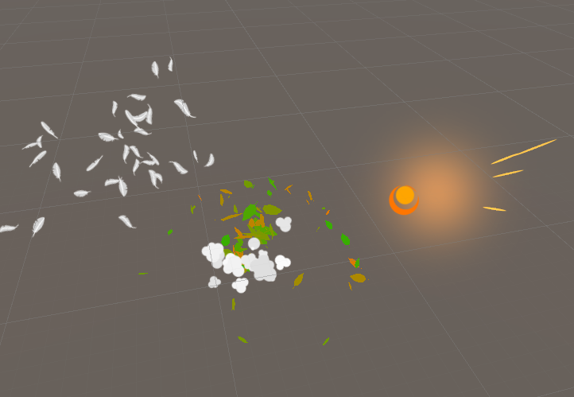
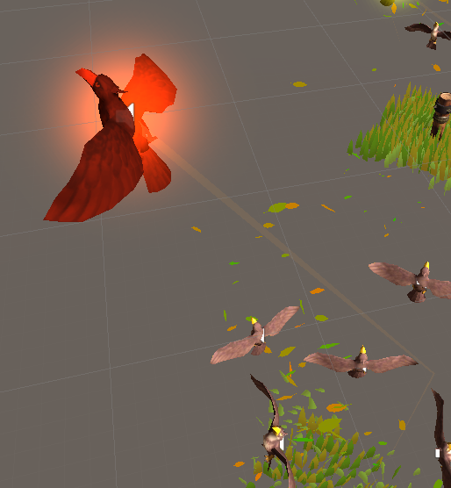
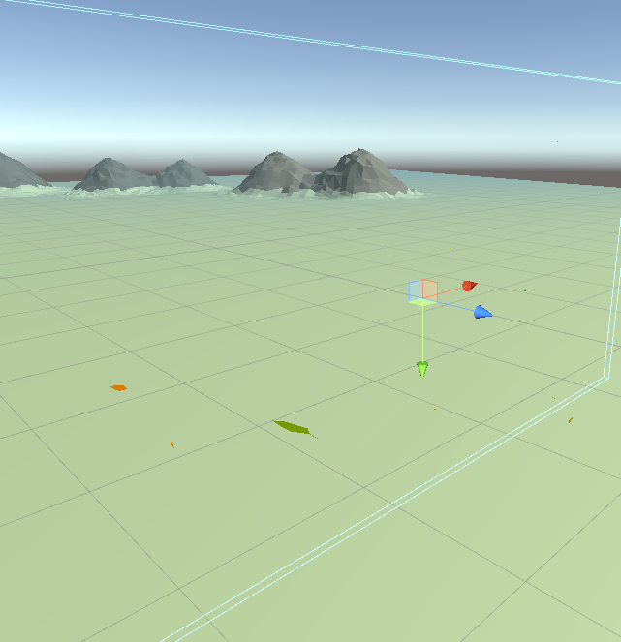
김정우 개발일지
Eagle Hunter
02
VFX, SFX 삽입
① 현재 게임의 씬이 어딘지, 어떤 동작을 하고 있는지 명확하도록 사운드 및 이펙트 삽입
② 배경이 되는 산기슭을 표현하기 위해 숲바람 소리와 흩날리는 잎을 표현한 파티클 삽입
1조
Notes:
http://minheeblog.tistory.com/category/PPT

Slide 10
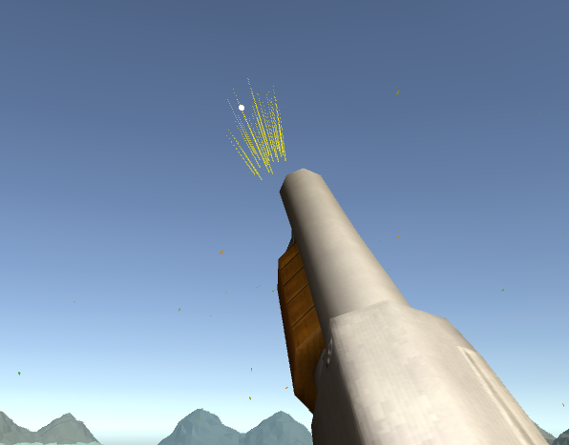
권오범개발일지
Eagle Hunter
02
샷건
① 여러 개의 레이를 쏘아 해당 영역에 존재하는 Monster라는 태그를 가진 오브젝트를 맞은 매 리스트에 추가합니다.
② 여러 개의 레이를 맞는 오브젝트가 존재할 수 있기 때문에 개별적인 데미지를 TotalDamage로 객체가 가지게 하고 총괄적으로 GetShot시킴으로써 데미지가 팝업 될 때 하나의 팝업창만 나오도록 하였습니다.
1조
Notes:
http://minheeblog.tistory.com/category/PPT

Slide 11
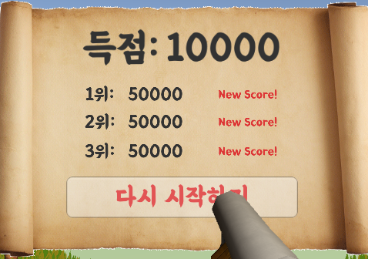
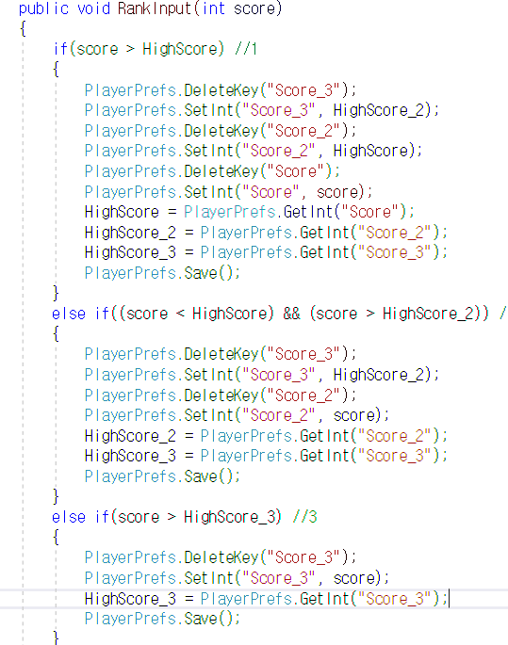
권오범개발일지
Eagle Hunter
02
랭크 시스템
① 게임의 점수에 따라 로컬로 점수가 저장이 되고 1위,2위,3위를
보여줍니다.
② 3라운드까지 끝나게 될 경우 나타납니다.
유니티에서 제공되는 플레이어 프리팹을 사용하여 현재 점수가 1위 일 경우, 2위 일 경우, 3위 일 경우에 따라
저장되도록 하였습니다.
1조
Notes:
http://minheeblog.tistory.com/category/PPT

Slide 12
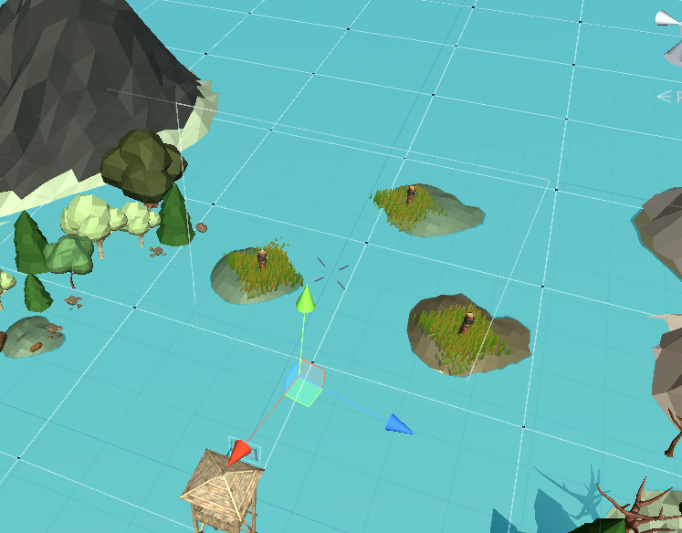
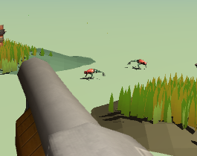
권오범 개발일지
Eagle Hunter
02
개구리(배경) 오브젝트
① 유니티에 내장된 이동 AI인 네비게이션 매쉬를 이용하여 돌아다니는
오브젝트 입니다.
② 게임의 단조로운 배경에 생동감을 주기위해 넣었습니다.
③ 지정된 영역안을 랜덤으로 돌아다닙니다.
1조
Notes:
http://minheeblog.tistory.com/category/PPT

Slide 13
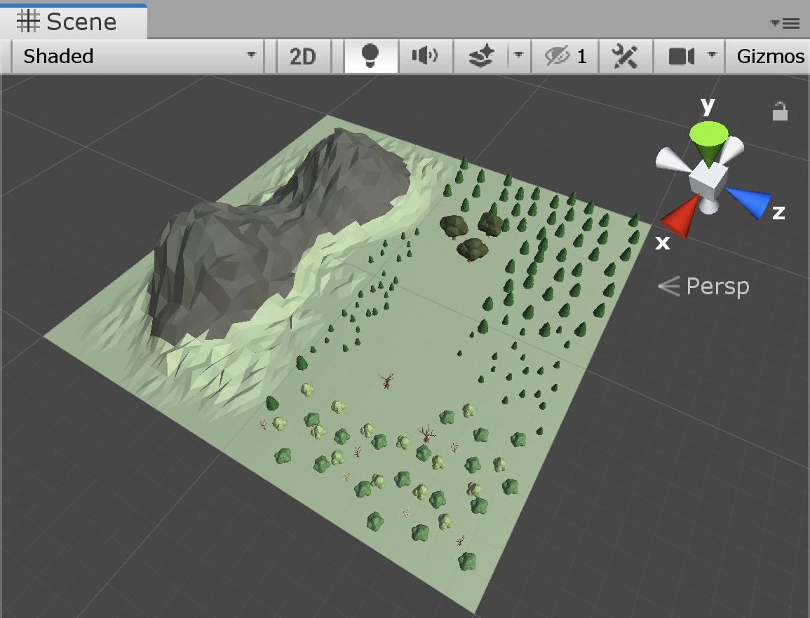
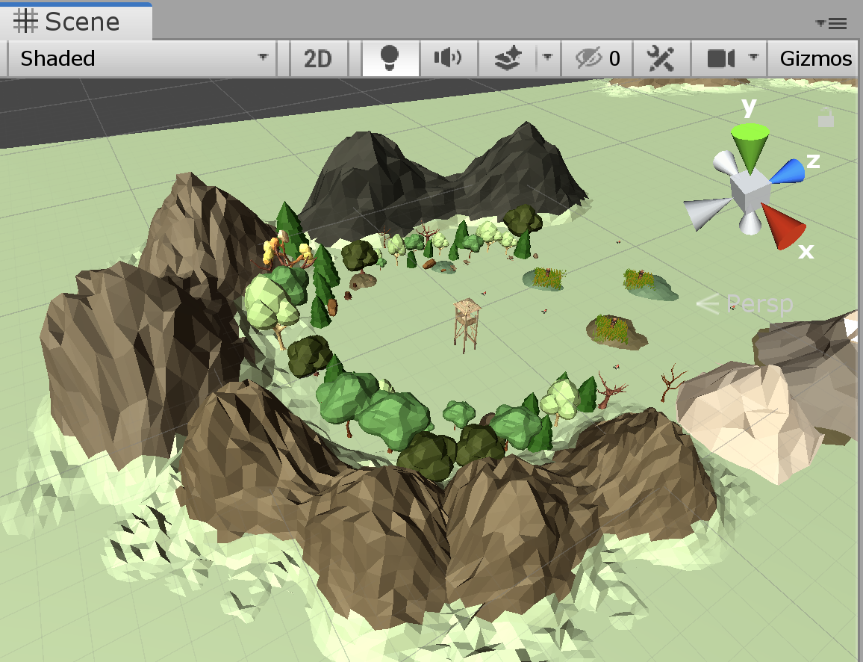
김정민 개발일지
Eagle Hunter
04
게임 배경 그래픽
① 배경이 될 에셋을 찾은 뒤, 각 오브젝트들의 위치 및 스케일 조정
② 개발 될 몬스터가 잘 보일 수 있도록 라이트와 씬 자체의 라이트 세팅을 밝게 설정
③ 산, 풀숲과 같은 오브젝트들을 2~3개의 마테리얼을 따로 만들어서 다양한 색체감 조성
④ 빌드 및 카드보드 착용 테스트를 통하여, 실제 플레이 함에 있어서 오브젝트와 플레이가 괴리감이 형성 되지 않도록 VR에 맞게 각 오브젝트 크기 재설정
MINHEEBLOG
Notes:
http://minheeblog.tistory.com/category/PPT

Slide 14
과목이름이나 영문타이틀
THANK
YOU
Notes:
http://minheeblog.tistory.com/category/PPT

